Slide 1
  Projektsystementwicklung
  RFID

Slide 2
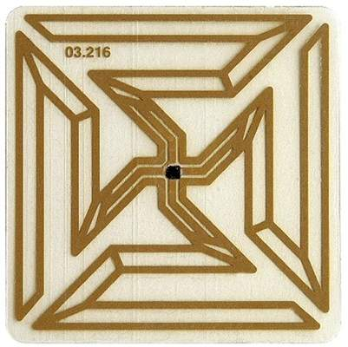
Projektsystementwicklung RFID
  Teilprojekte
  Ambient Room
  Garderobe
  Info-Stand

Slide 3

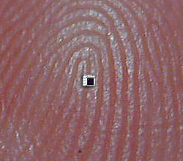
Projektsystementwicklung RFID
Was ist RFID?

Slide 4
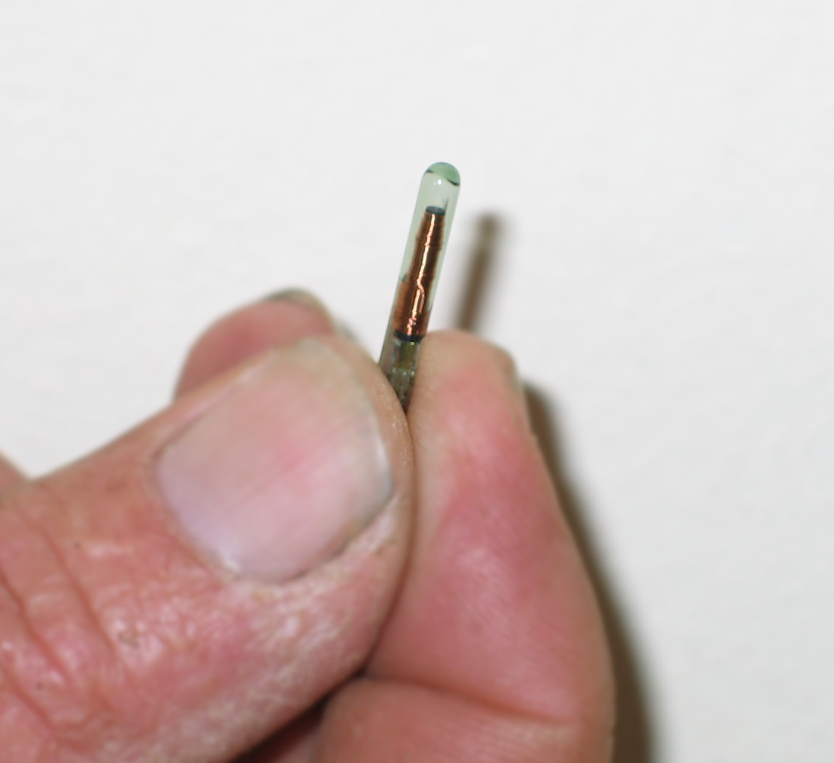
Projektsystementwicklung RFID
Anwendungsbeispiele

Slide 5
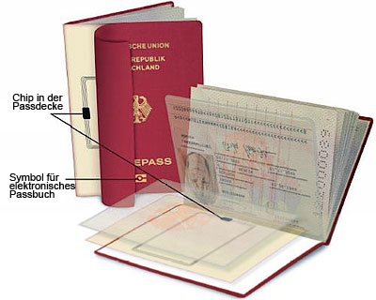
Projektsystementwicklung RFID
Risiken

Slide 6
Projektsystementwicklung RFID
Vergleich zu Barcodes

Slide 7
Projektsystementwicklung RFID
  Systemarchitektur einer Beispielanwendung
Client-Präsentation
Business Logik, Anwendung
(ERP, CRM)
DB
Middleware
Netzwerkschicht
Treiberschicht
Reader
Antennen

